Slide 1
PHB Sentezi

Slide 2
Önce iki çözelti fermentöre koyulur.
Çözelti A
1 litre çözelti için (gram):
Üre (1,0),
Maya ekstarktı (0,16),
KH₂PO₄ (1,52),
Na₂HPO₄ (4,0),
MgSO₄∙7H₂O (0,52),
CaCl₂ (0,02),
Glikoz (40)
Çözelti B
1 litre çözelti için (gram):
ZnSO₄∙7H₂O (0,13),
FeSO₄∙7H₂O (0,02),
(NH₄)₆Mo₇O₂₄. 4H₂O (0,06)
H₃BO₃ (0,06)

Slide 3
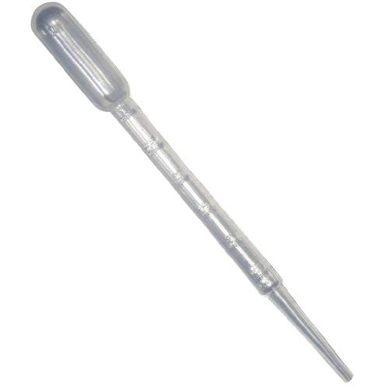
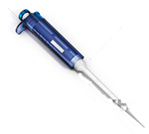
Önce iki çözelti fermentöre koyulur.
Çözelti A
Çözelti B
2 mL bakteri kültürü
200 mL
20 µL

Slide 4
Fermentörü su banyosuna koyun.

Slide 5
Su banyosu ekipmanları
Karıştırıcı motoru
(Minimuma ayarlanmış)
Karıştırıcı
Termostat
Düşük: 36°C
Yüksek: 38°C
Karıştırıcı çubuk
Karıştırıcı çubuğu fermentörün içerisine koyun.

Slide 6
Fermentörü karıştırıcı ve ısıtıcı açık şekilde 37°C’de 45 saat bırakın.

Slide 7
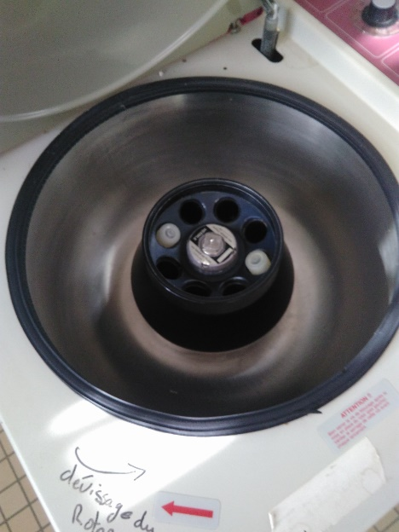
45 saat sonra:
Fermentörü su banyosundan çıkarın.
15 dakika bekletin.
150 mL süpernatanı pipet yardımıyla yavaşça alın.
Kalan kısmı santrifüje edin (15 dakika, 10000 rpm)

Slide 8
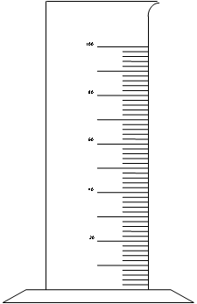
Santrifüj sonrası:
Çökeltiyi tüpte bırakın. Süpernatanı atın.
Çökeltinin üzerine 10 mL (dereceli mezür ile ölçülmüş) sodyum hipoklorit ekleyin.
Karışımı 45 dakika boyunca 60°C’de inkübe edin.
10 mL

Slide 9
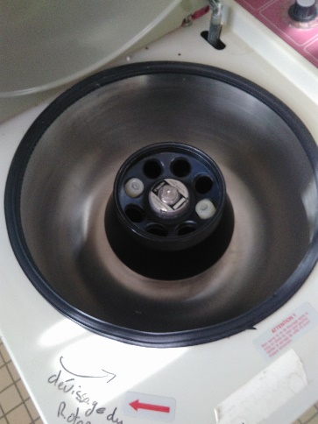
Karışım 5000 rpm’de 10 dakika boyunca santrifüje edilir.
Santrifüj sonrası:
Çökeltiyi tüpte bırakın. Süpernatanı atın.
5 mL distile su ile yıkayın.
Karışımı 5 dakika boyunca santrifüje edin.
5 mL

Slide 10
Santrifüj sonrası:
Çökeltiyi tüpte bırakın. Süpernatanı atın.
5 mL aseton ile yıkayın.
Karışımı 5 dakika boyunca santrifüje edin.
5 mL

Slide 11
Santrifüje sonrası:
Çökeltiyi tüpte bırakın. Süpernatanı atın.
5mL metanol ile yıkayın.
Karışımı 5 dakika boyunca santrifüje edin.
5 mL

Slide 12
Santrifüj sonrası:
Çökeltiyi tüpte bırakın. Süpernatanı atın.
Çeker ocakta 5 mL kloroform ölçün.
Cam petri kabına koyun.
5 mL

Slide 13
Cam petri kabını huninin dar ucuna takılmış venturi vakumunun altına koyun.
Karışımı cam petri kabıyla birlikte yuvarlak hareketlerle döndürün.

Slide 14
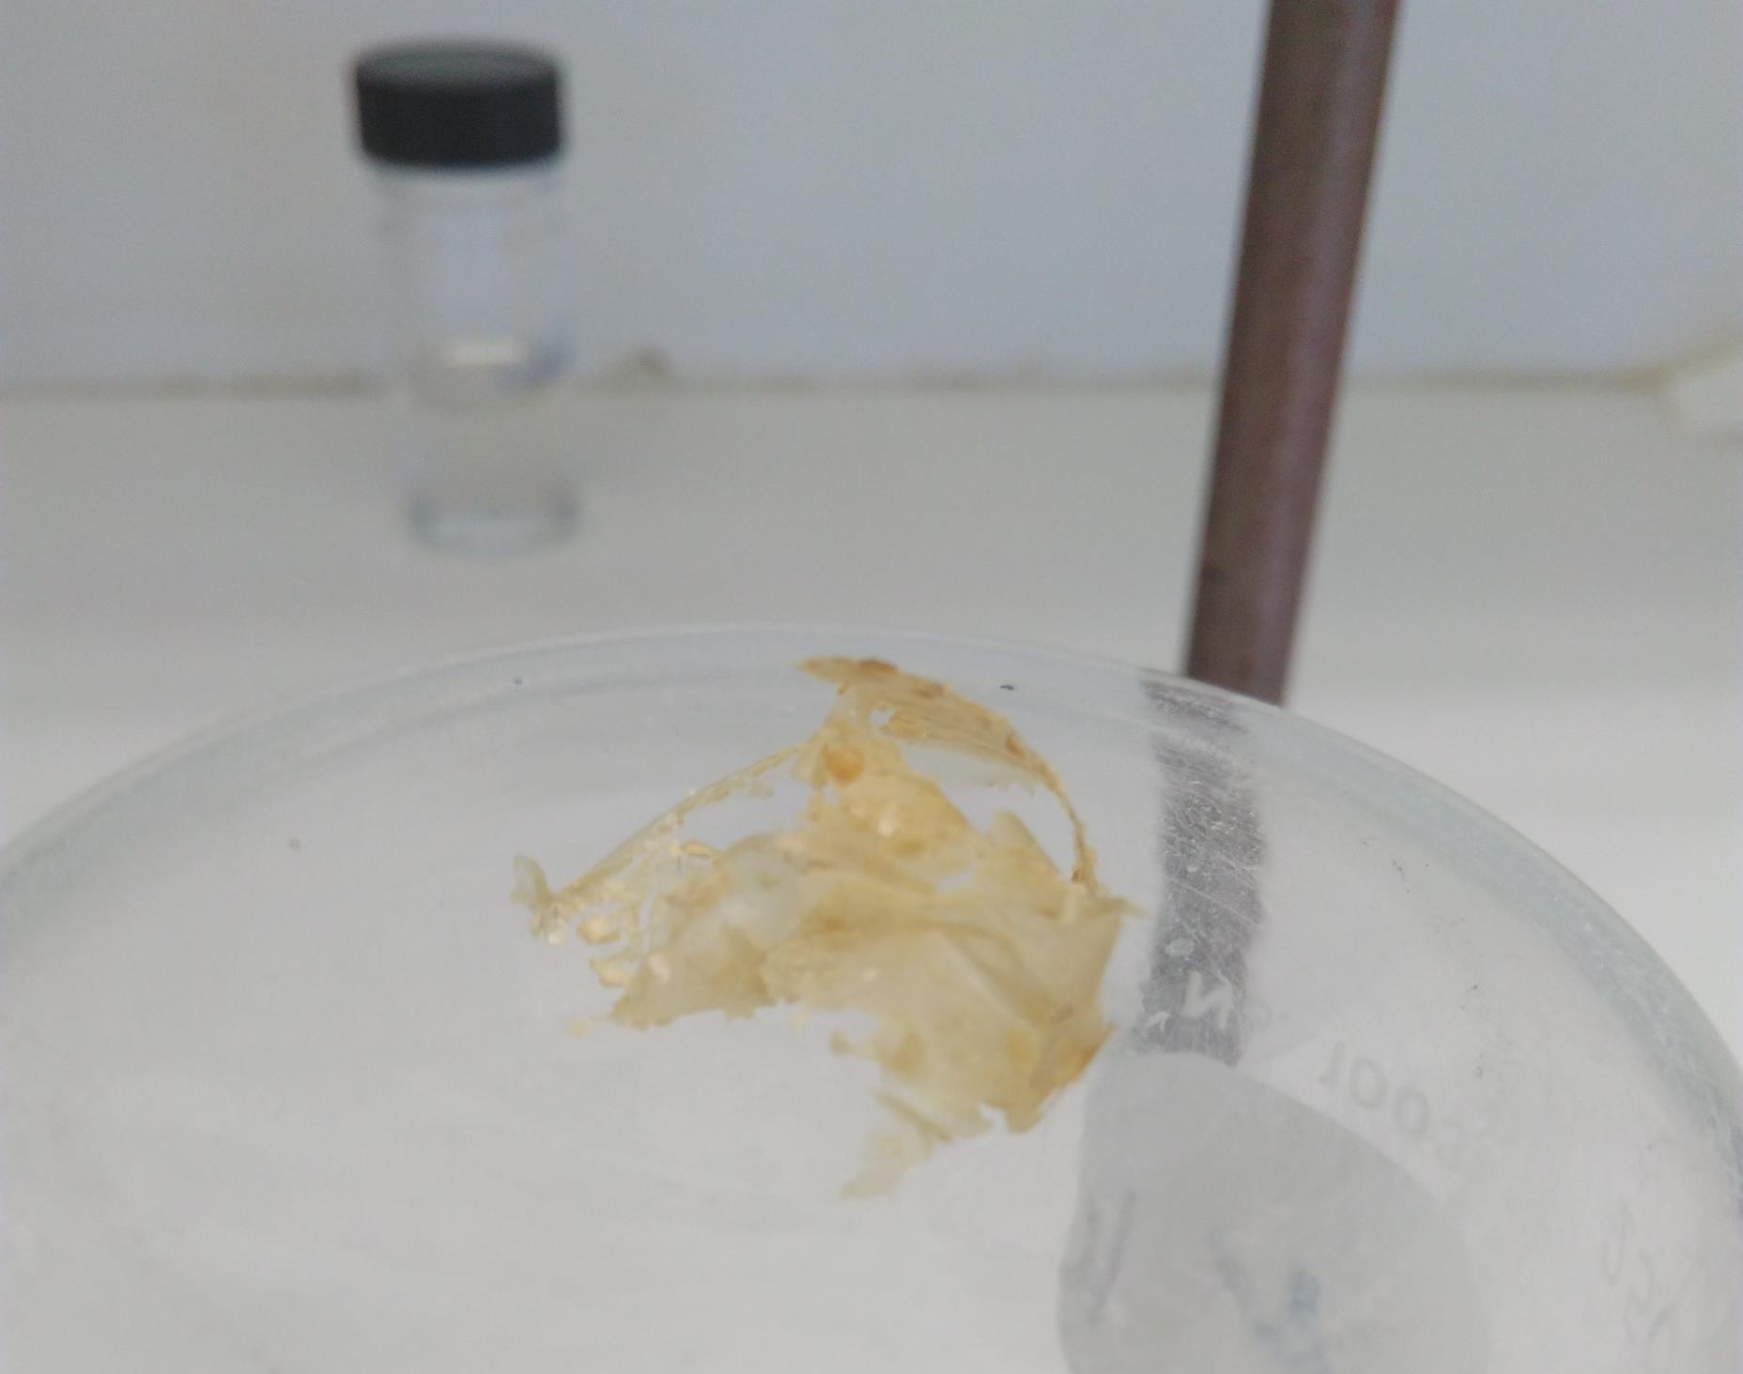
Kloroform tamamen buharlaştığında:
plastik filmi alabilirsiniz.

